Slide 1
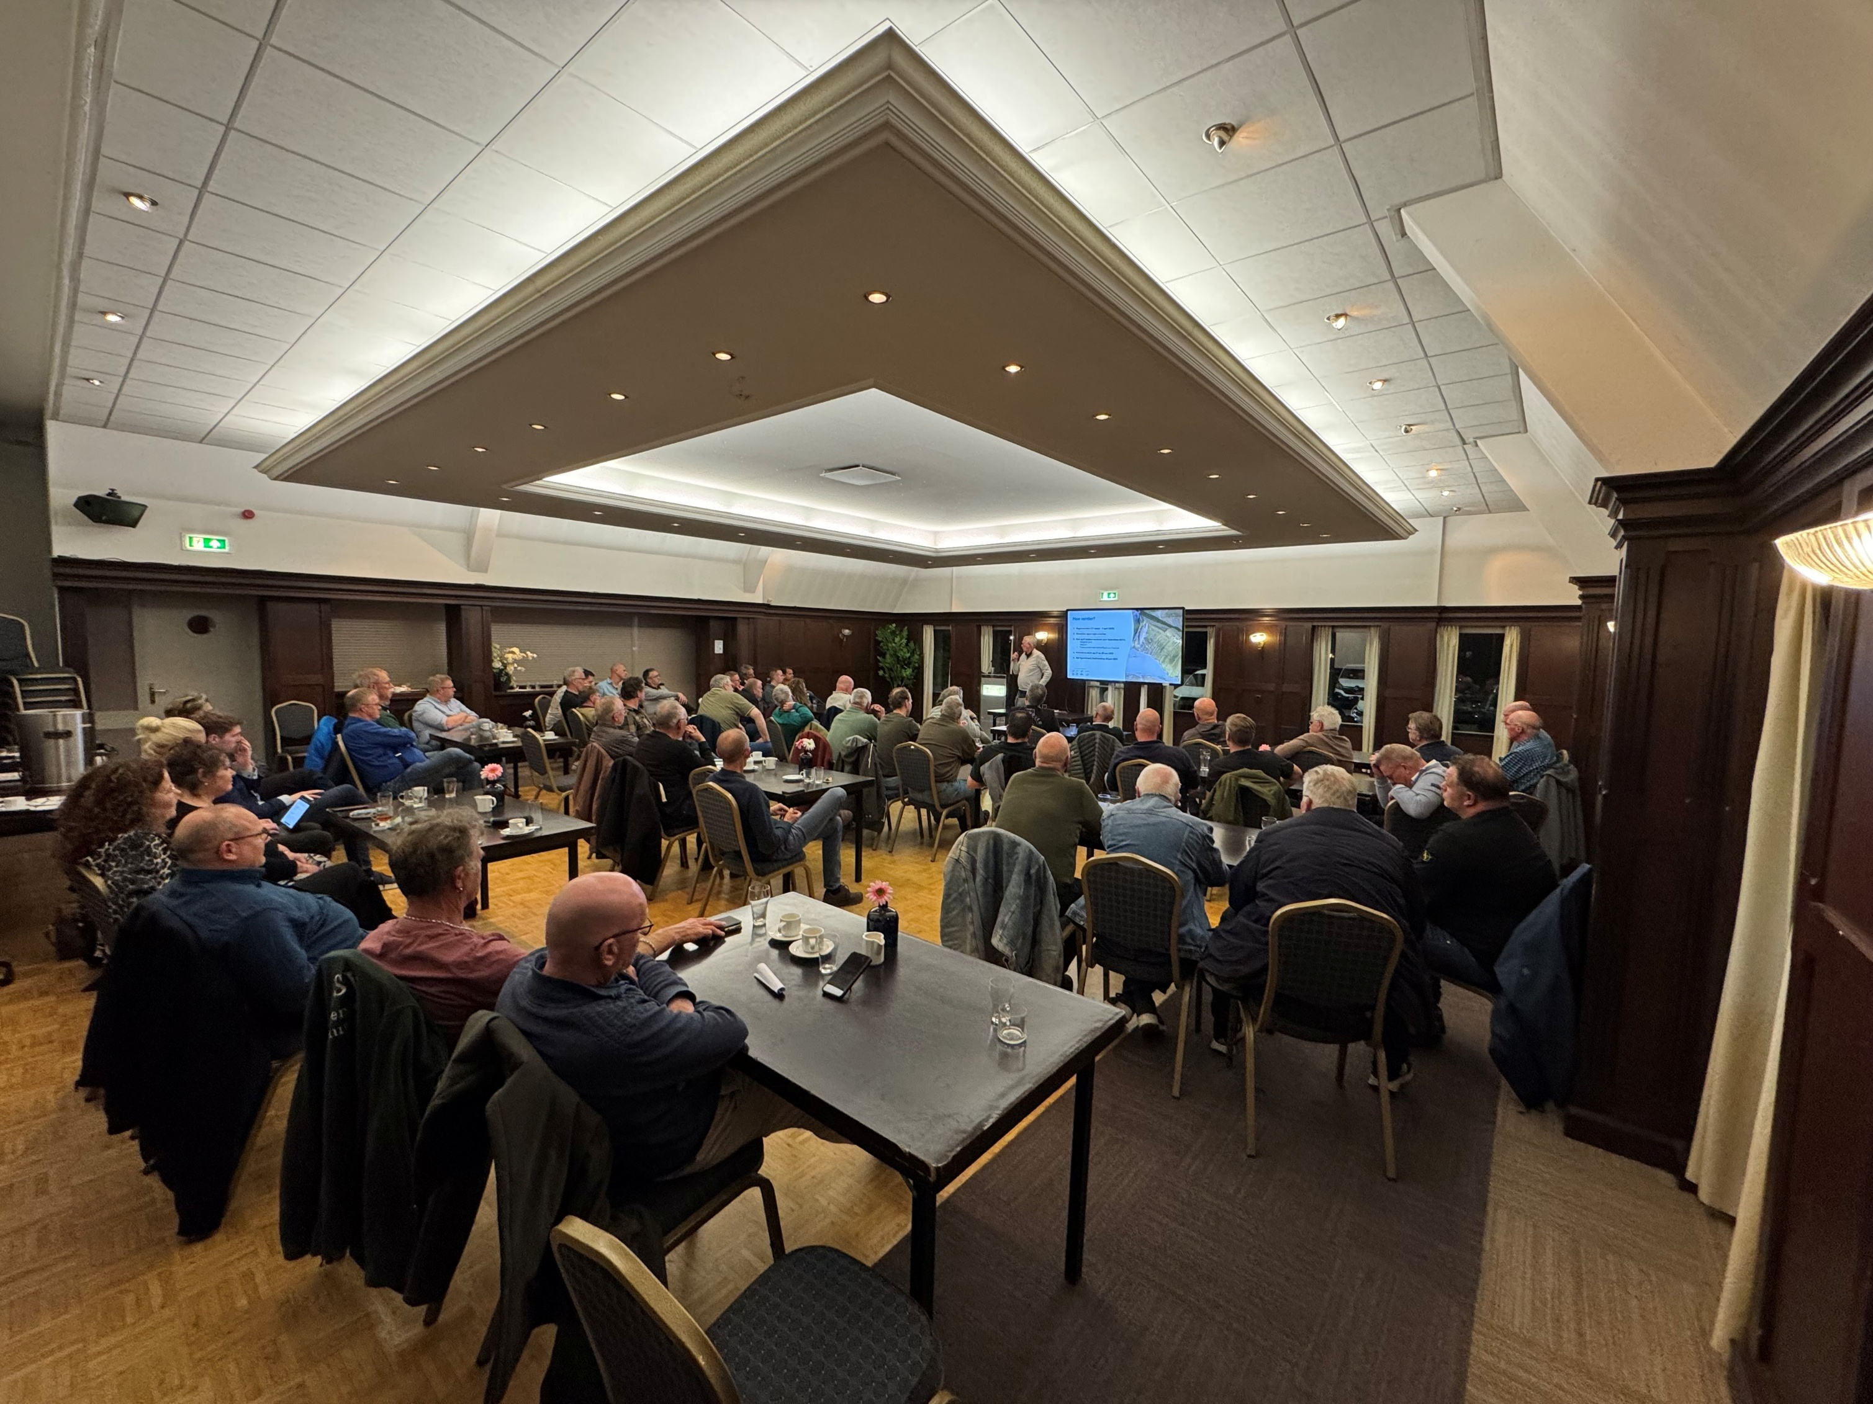
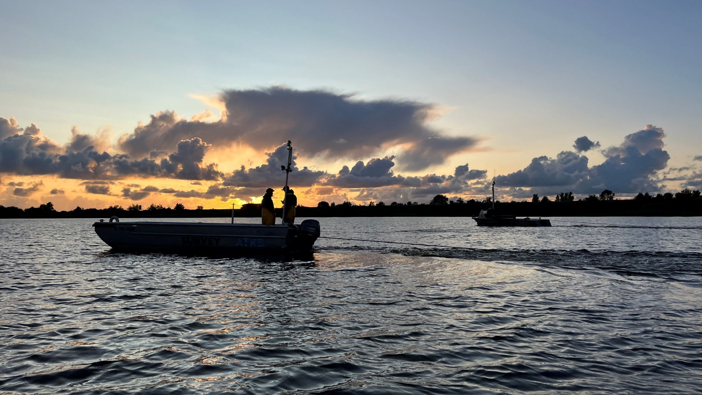
Bijeenkomst Hengelsportverenigingen
14 oktober 2025

Slide 2
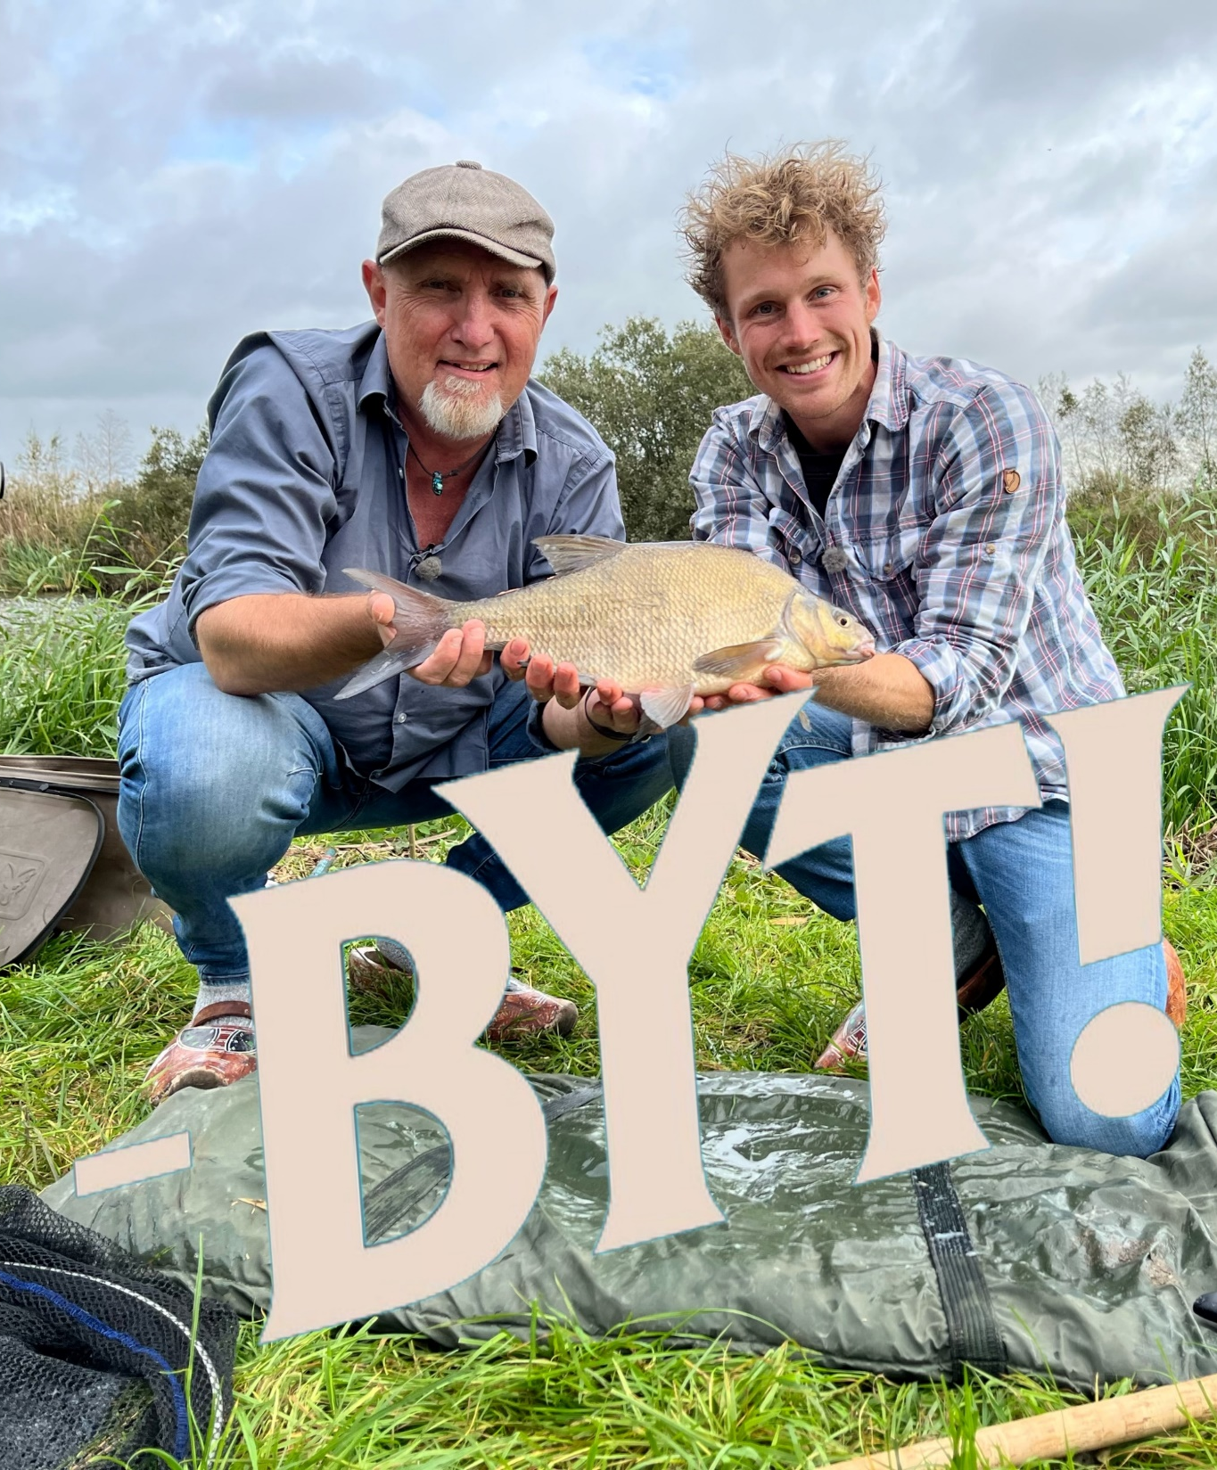

Welkom en
openingswoord voorzitter
Obe Veldman
Voorstellen nieuwe collega
Wouter Booi

Slide 3
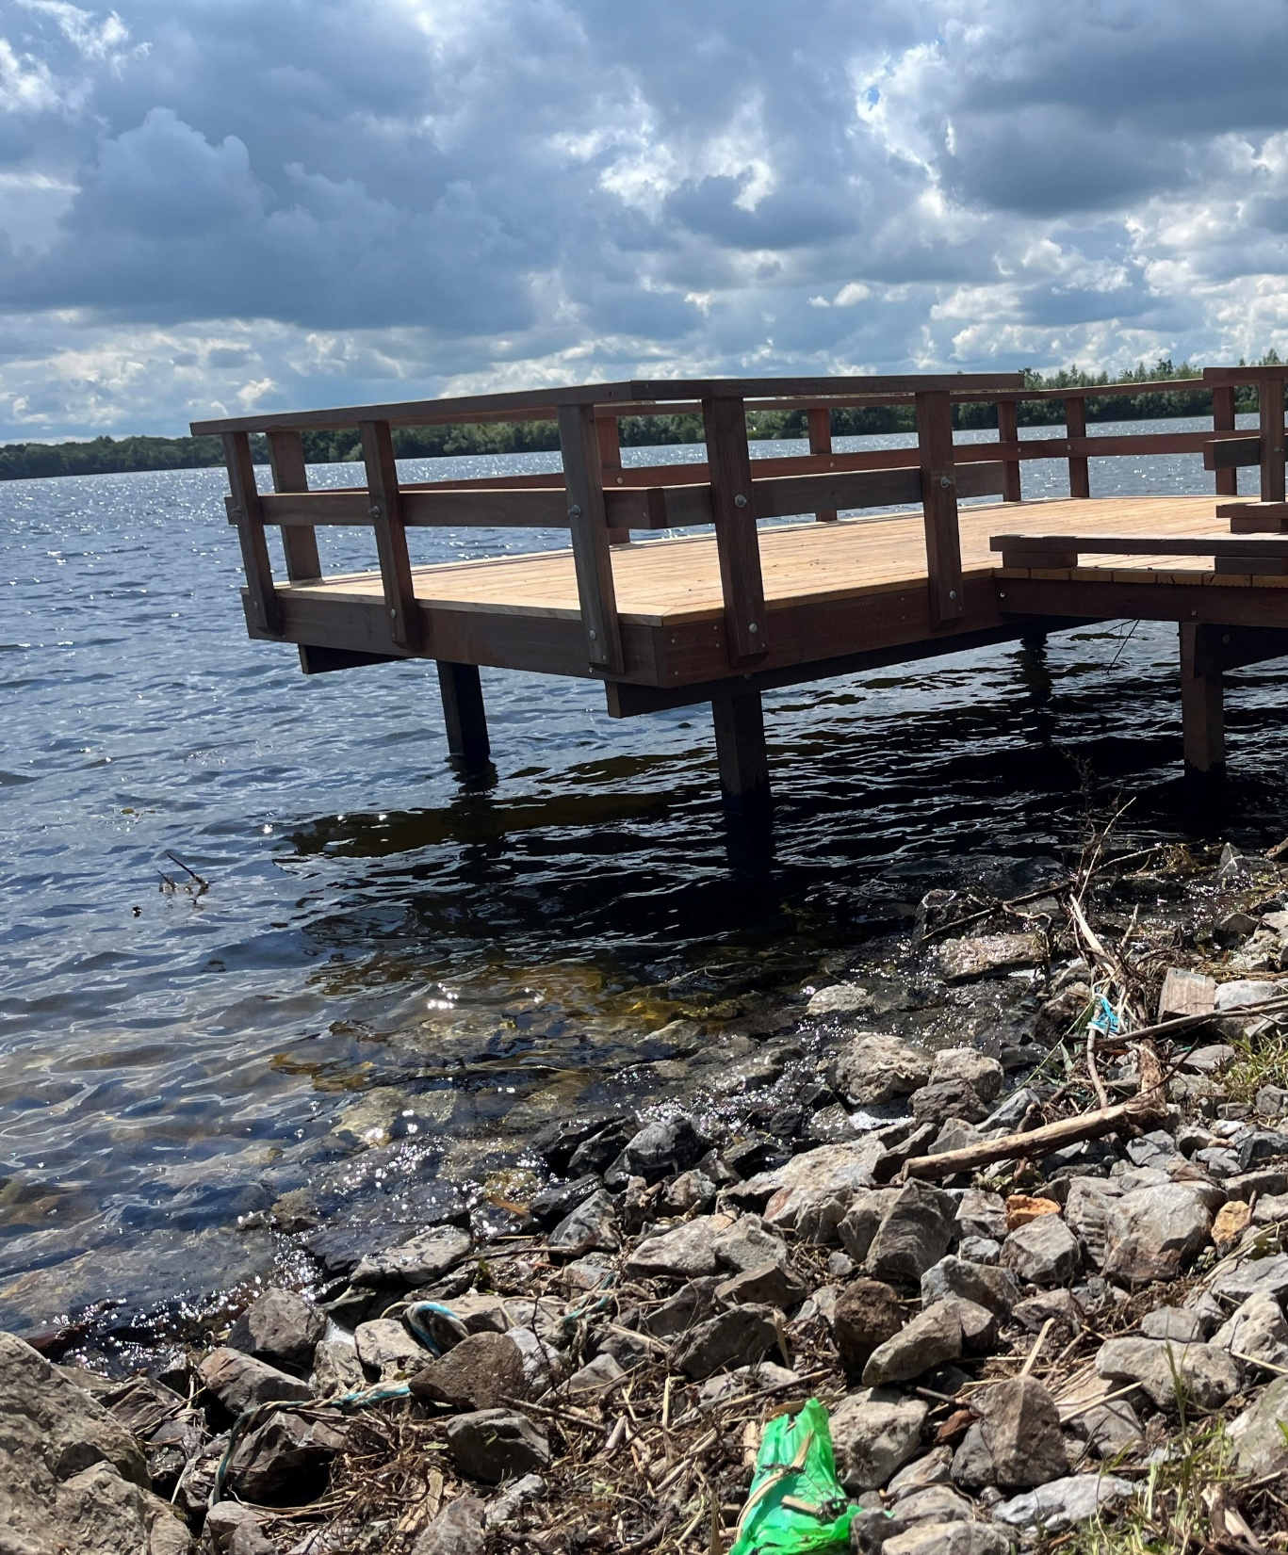

Samenvatting afgelopen periode
30 augustus ALV Sportvisserij Nederland
- Voorzitter en Directeur SNL geven aan met ons in gesprek te willen
- Highlights speech Obe
Overleg uittredende HSV’en:
1 oktober overleg Groot Rotterdam en SVF
4 oktober overleg uittredende HSV’en
Zuid Holland: - HSV De Leidse Hengelaarsbond
- SVBD (Delft en Vlaardingen)
- SGO (Goeree Overflakkee)
- HSV Groot Rotterdam
- HSV Virivi
- Nog ALV: HSV Schiedam uit Zuid Holland
Overijssel: - HSV Ons Vermaak Kampen
- HSV Zwolle
- HSV Deventer
.

Slide 4
Samenvatting afgelopen periode
Contacten met Sportvisserij Nederland
- Geen verzoek voor overleg ontvangen van SNL
- Communicatie SNL richting HSV’en en sportvissers via mail en brieven storend
- Op ons verzoek een datum voor overleg gepland op
15-11 in Zwolle met Rosetta Kooistra, Ruben Bil en Jan Kamman.
- Aanleveren data voor overgang moeizaam
- Huurcontracten wel/niet toesturen SNL
Nieuwe naam VISpas: Fiskfergunning
Nieuwe naam VISplanner: Fiskwizer

Slide 5
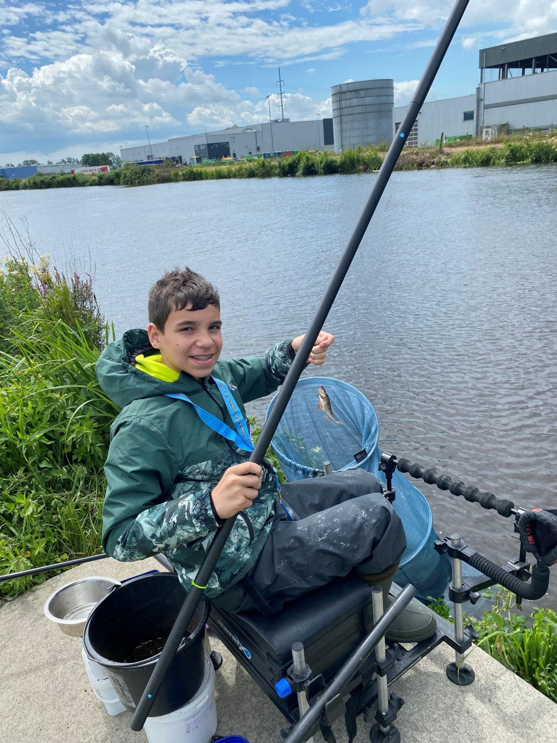
Viswater wel/niet delen
Contracten waar geen verplichting staat vermeld: 12 contracten
Wetterskip Fryslân 4688 hectare
Gemeente Smallingerland onbekend
Provincie Fryslân 9952 hectare
Staatsbosbeheer 1300 hectare
De Groot Schukken onbekend
Van Oord 91 hectare
Marrekrite 11 hectare
Groen leven onbekend
Cornelia stichting 15 hectare
Mariahoeve 11,5 hectare
Prorail 1 hectare
Kerk Echten 8 hectare
Totaal: 16077 hectare

Slide 6
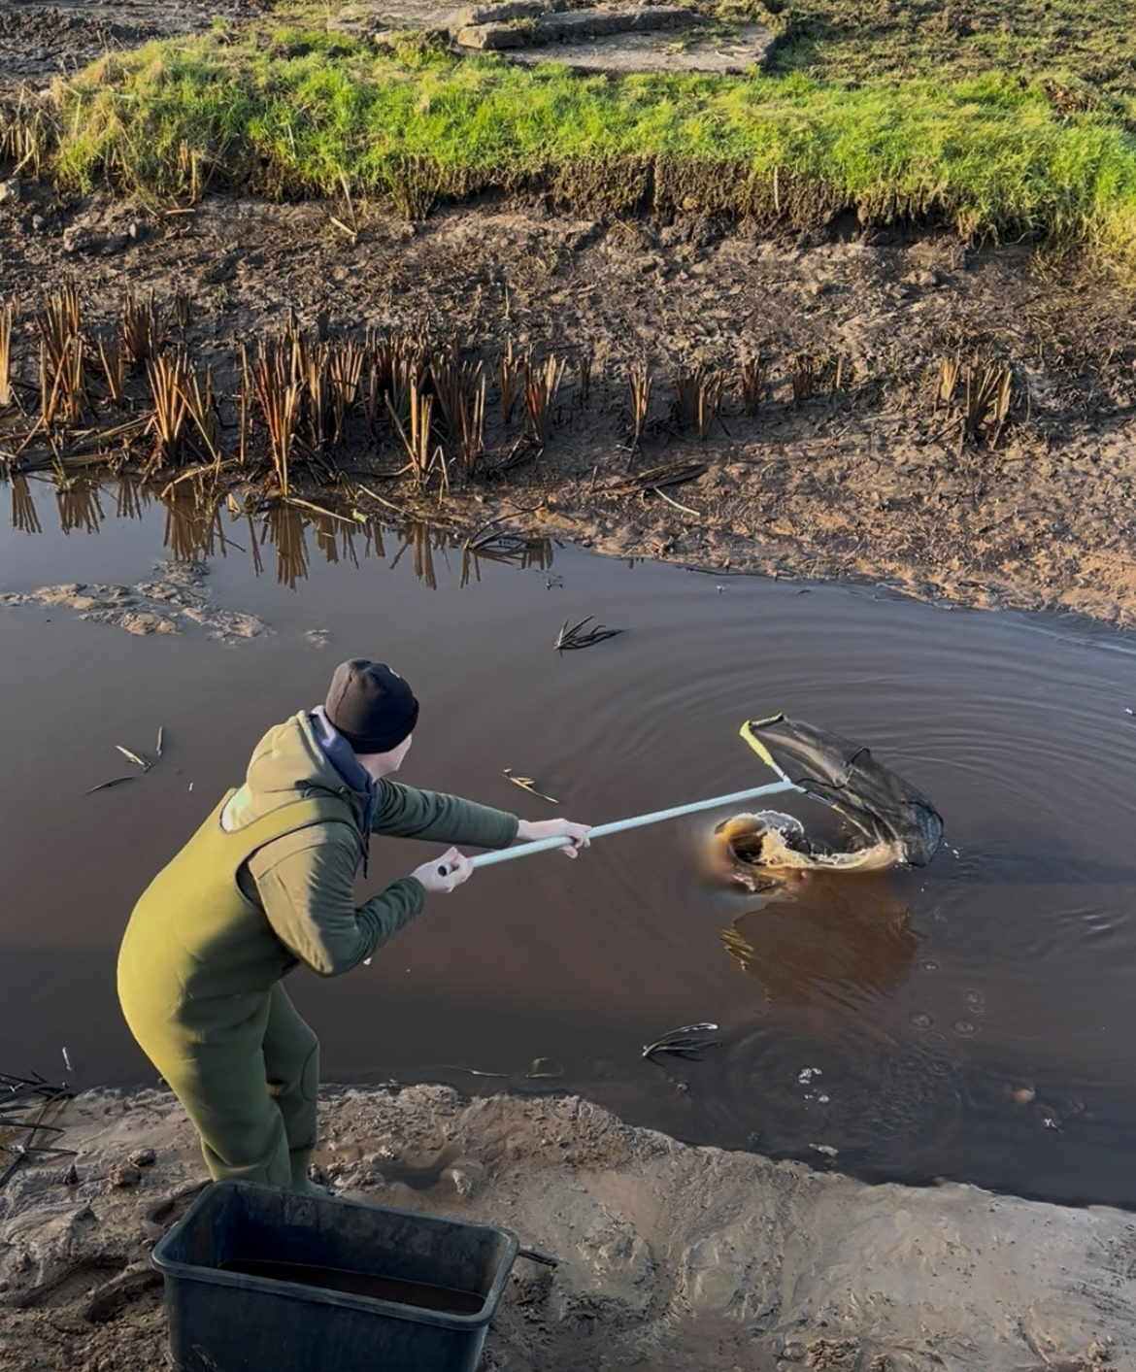
Viswater wel/niet delen
Contracten waar wel een plicht aanwezig is: 12 contracten
Dantumadiel 88 hectare
Noard East Fryslân 54 hectare
Fryske marren 535 hectare
Harlingen 35 hectare
Oostellingwerf 5 hectare
Opsterland 12,7 hectare
Leeuwarden 171 hectare
Waadhoeke 139 hectare
Tytstjerkstradiel 65 hectare
Sud-West Fryslân 495 hectare
Fryske Gea 488 hectare
Heerenveen 856 hectare
Totaal: 2598 hectare (14% van totale water)

Slide 7
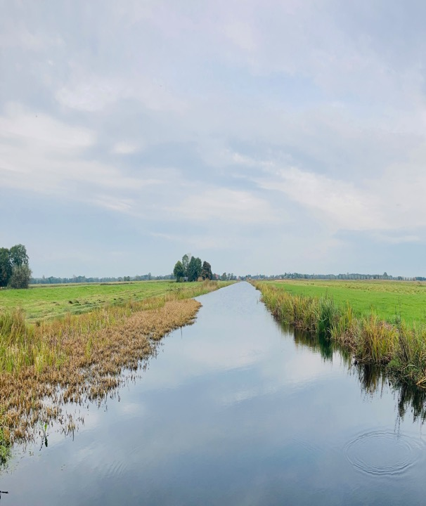
Voortgang Business Plan
Periode Actie
Augustus 2025 Keuze ledenadministratie, boekhoudingspartner en ICT partner
September 2025 Start implementatie nieuwe systemen in werkorganisatie.
Okt – nov 2025 Ledenadministratie en Fiskwizer testen
December 2025 Systeemcheck + laatste communicatie
1 januari 2026 Sportvisserij Fryslân volledig zelfstandig
Notes:
; aftredend en herkiesbaar

Slide 8
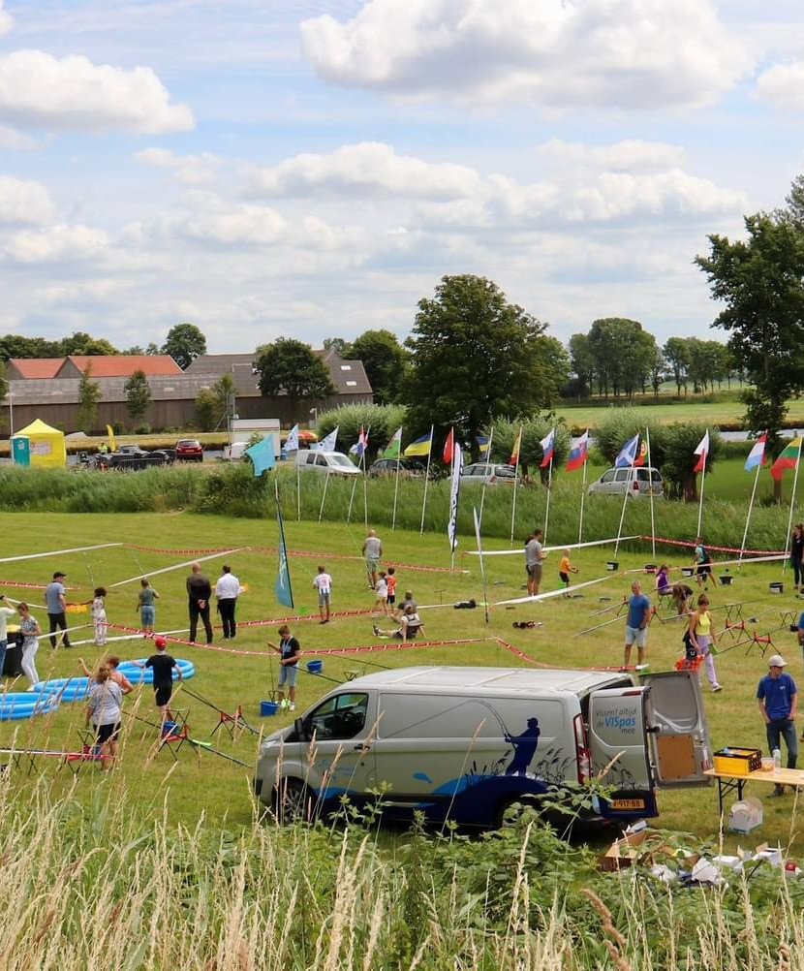
Matrix Kantoor
ICT werkorganisatie
- Is gerealiseerd
- Boekhouding
- Testen van start. Inrichting nov/dec
Salarisadministratie/HRM
- Basis gereed in december inregelen
Juridisch Advies
- Advocaat/jurist Dommerholt in Heerenveen
- Marjan Olfers Verenigingsrecht

Slide 9
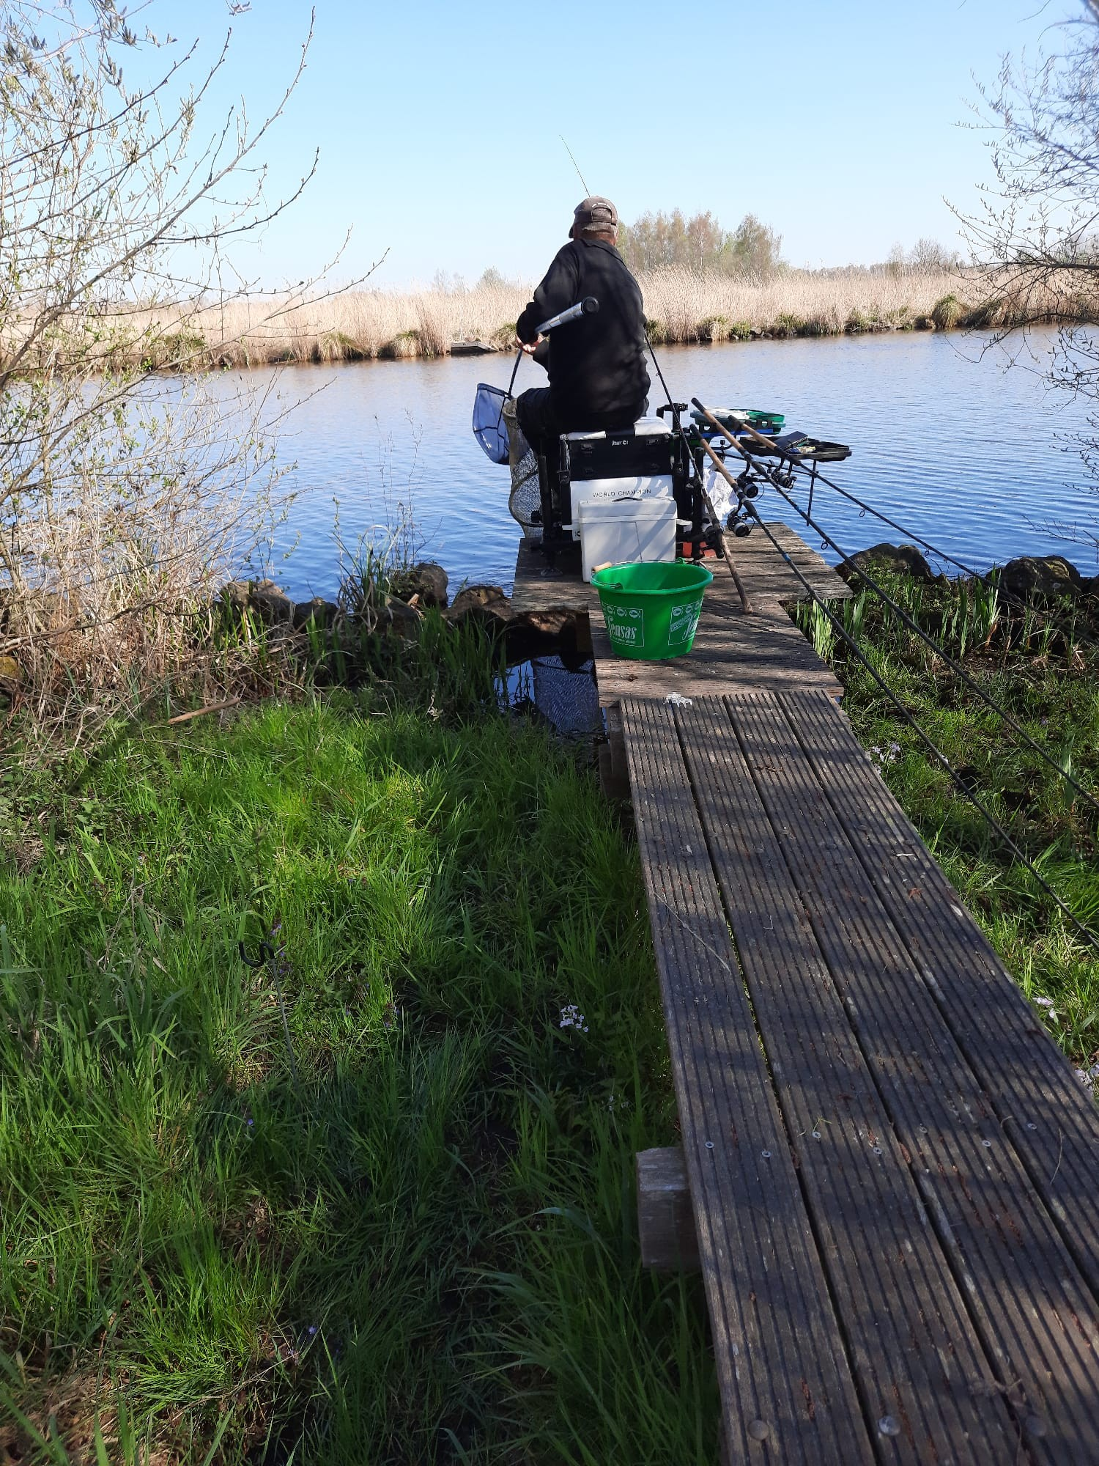
Matrix
Ledenadministratie Club Collect
De basis staat.
Planning incasso en factuur eind okt – begin nov
Fiskfergunning en Fiskwizer standaard digitaal. Reactie op infomail wanneer men een fysieke pas wil. Voor de Fiskwizer fysiek wordt € 5 gerekend.
Digitale of fysieke bijeenkomst voor gebruikers systeem
Bij inrichten administratie veel verschillen per HSV. In 2026 kijken of we meer op 1 lijn kunnen komen.
Fiskvergunning
- Bij Club Collect is men bezig met het ontwerp
- 3e hengel en NVT op pas en via PDF, geen stickers meer
- Kleine Vispas wordt niet meer aangeboden
Fiskwizer
- Link op website is klaar voor gebruik
- App december gereed

Slide 10
Website
- In oktober in concept/basis gereed
- Voor HSV (wie mee wil doen) kopie onze website
Vislessen en Samen Vissen uitjes
Materiaal in bestelling.
Lesboekjes bij drukker voor opmaak
Aanvraag Vislessen en Uitjes in Club Collect systeem
Controle & Handhaving
- Opzet cursus federatieve controleurs in concept gereed
- Controleurspassen nog kleine aanpassingen doorvoeren
- Controleursapp in november gereed om te testen
- Uitbreiden

Slide 11
- Wedstrijden
- VWRP systeem in oktober in concept gereed
- November testen
- HSV van buiten Fryslân wedstrijden aanvragen
Fisk en Wetter
- Alternatief zoeken d.m.v. werkgroep opzetten met afgevaardigden vanuit onze HSV’en.

Slide 12
Vragen HSV’en
Komt de gratis jeugdvergunning terug?
Hoe komt het met de Viskaravaan?
Wij hebben nu Visbladleden. Hoe komt dat in 2026?
Komt er ook weer een meevisvergunning?
Hoe komt het met het Lauwersmeer?
Hoe komt het met de leden die in Fryslân een extra Vispas hebben?
VBL’s en Weekvergunningen net als nu?
Is Fiskwizer in 2026 fysiek en digitaal?
Kunnen er bijlages door een HSV meegestuurd worden met de Fiskfergunning?
Kunnen we nog meedoen aan NK en FK?
Komt er een regeling voor deelnemers aan de westrijden zonder Fiskfergunning?

Slide 13
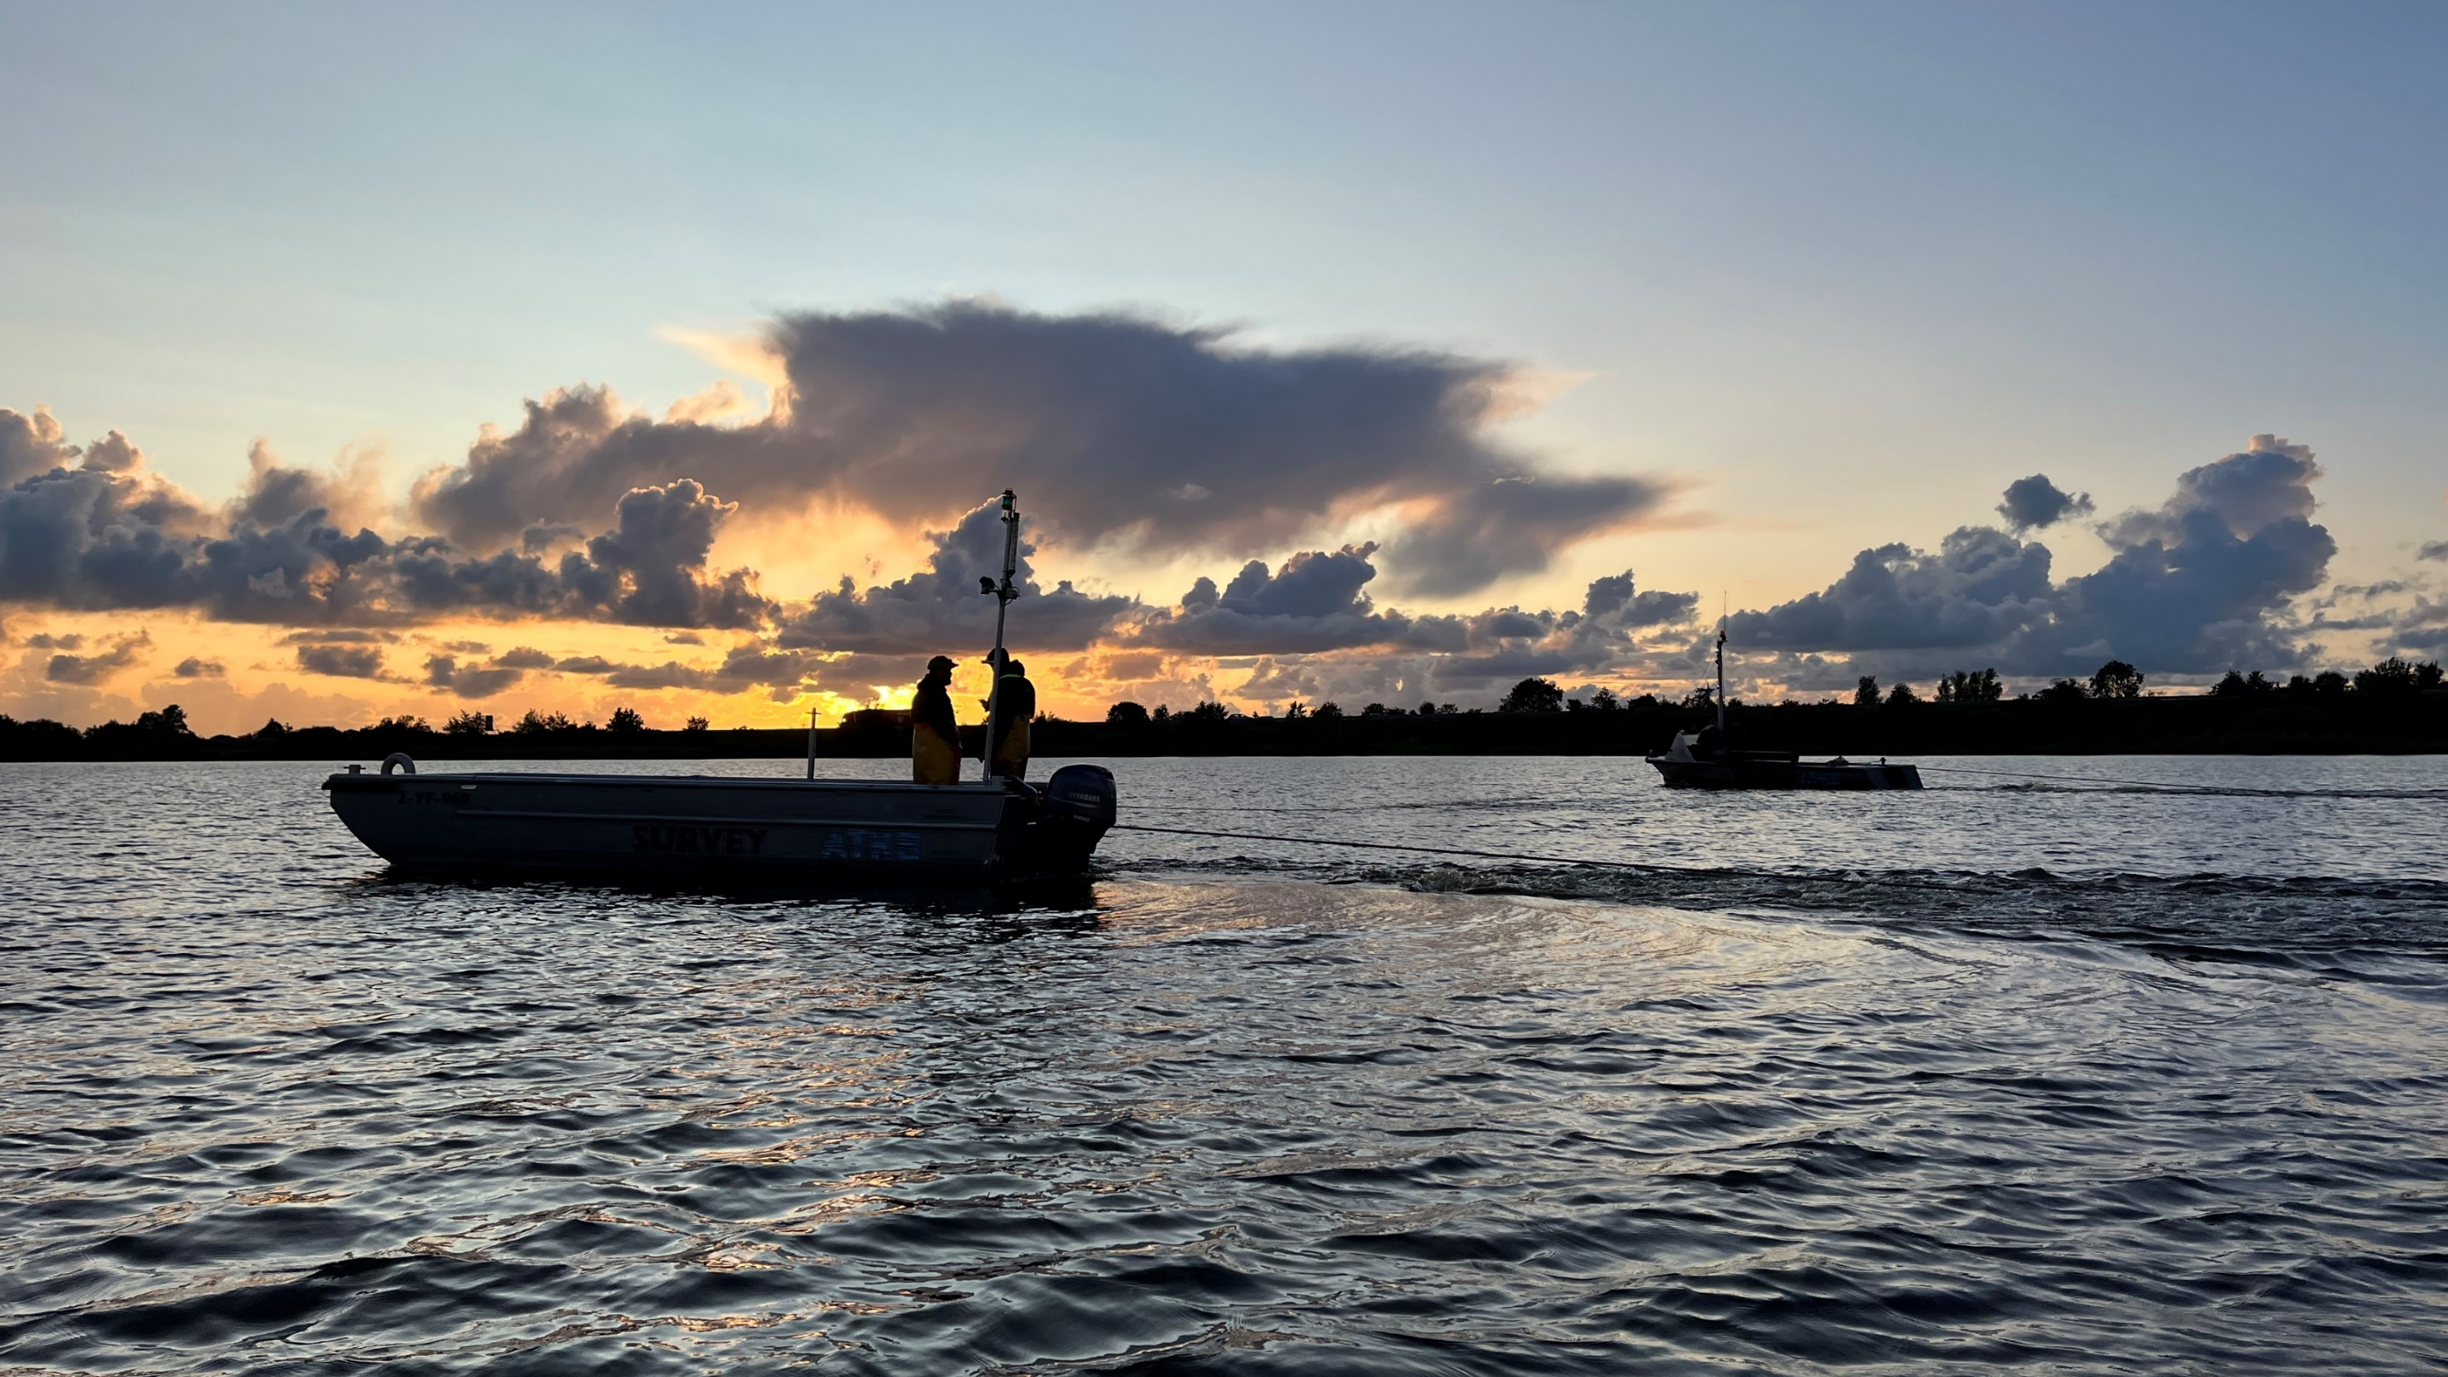
Einde bijeenkomst
Tot ziens!

